Slide 1
Kalite Komisyonu Toplantısı 12.12.2024
Kalite Koordinatörlüğü Sunusu

Slide 2
Gündem
Kalite güvence sistemindeki güncel çalışmalar
İyileştirme eylem planları
2024 BİDR ve KİDR çalışma planları, akran değerlendirme süreci
Koordinatörlük 2025 çalışma takvimi

Slide 3
Kalite Güvencesi Sistemi İyileştirme Çalışmaları
Tamamlanan Çalışmalar

Slide 4
Oryantasyon değerlendirme için örnek anket tasarlandı
BİDR hazırlama kılavuzu tasarlandı
Ders değerlendirme dosyası taslağı hazırlandı
PUKÖ çevrim döngüleri tasarlandı
İyileştirme eylem planları tasarlandı
Kalite El Kitabı hazırlandı
2025 İş-Zaman çizelgesi ilan edildi
Liderlik Uygulamaları Değerlendirme anketi uygulamaya alındı
Kalite Güvencesi Yönergesi revizyon talebi Senatoya sunuldu
Akademik ve İdari Oryantasyon El Kitapları tamamlandı, tasarım/mizanpaj aşamasında
Süreç Yönetimi El Kitabı çalışmaları başladı

Slide 5

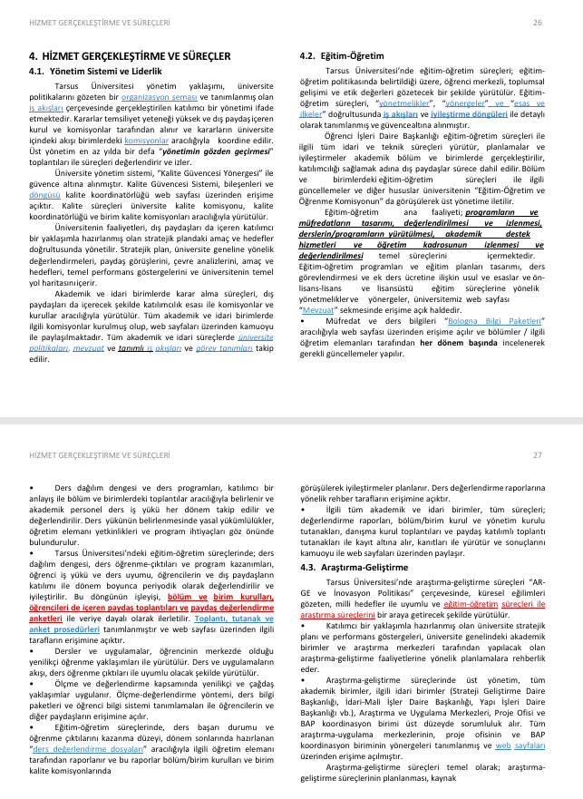
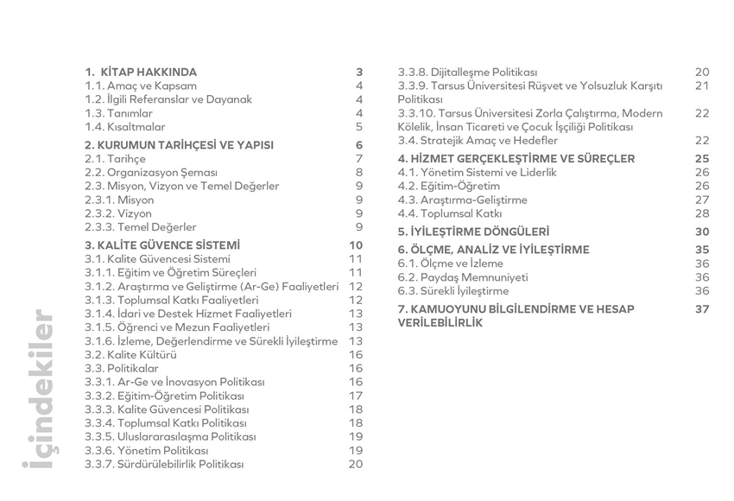
Kalite El Kitabı

Slide 6

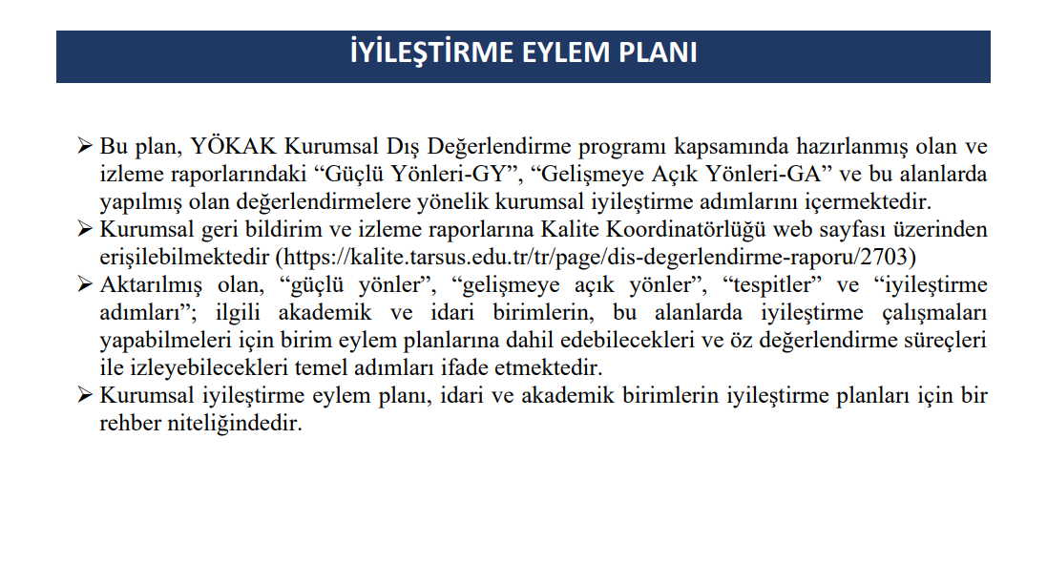
İyileştirme Eylem Planları

Slide 7
2024 KİDR Çalışmaları
Tüm akademik ve idari Birim İç Değerlendirme Raporu (BİDR) Hazırlama Kılavuzu ve 2024 Birim İç Değerlendirme Raporları (BİDR) şablonları gönderilerek 2024 Yılı Birim İç Değerlendirme Raporu (BİDR) çalışmaları başlatılmıştır.

Slide 8
2024 BİDR Çalışmaları
Faaliyet | Tarih / Zaman Aralığı
BİDR’lerin tamamlanma tarihi | 10 Ocak 2025
Akran değerlendiricilerin okuması için verilen aralık | 11-19 Ocak 2025
Akran değerlendirme ziyaretleri | 20-22 Ocak 2025
Akran değerlendirme raporunun birimlere gönderilmesi | 24 Ocak 2025
Nihai BİDR’lerin web sayfalarından ilan edilmesi | 27 Ocak 2025
Konsolidasyon ekibinin oluşturulması ve görevlendirilmesi | 6-17 Ocak 2025
Konsolidasyon ekibinin toplanması | 3-7 Şubat 2025

Slide 9
2024 KİDR Çalışmaları
Faaliyet | Tarih / Zaman Aralığı
Konsolidasyon ekibinin oluşturulması ve görevlendirilmesi | 6-17 Ocak 2025
Konsolidasyon ekibinin 1. toplantısı | 3-7 Şubat 2025
Konsolidasyon ekibinin 2. toplantısı | 24-28 Şubat 2025
KİDR’in kalite koordinatörlüğünde yönetim onayı öncesi okuması | 28 Şubat-3 Mart 2025
KİDR 'in Üst Yönetim onayına sunulması | 3-7 Mart 2025
YÖKAK sistem girişlerinin yapılması | 10-28 Mart 2025

Slide 10
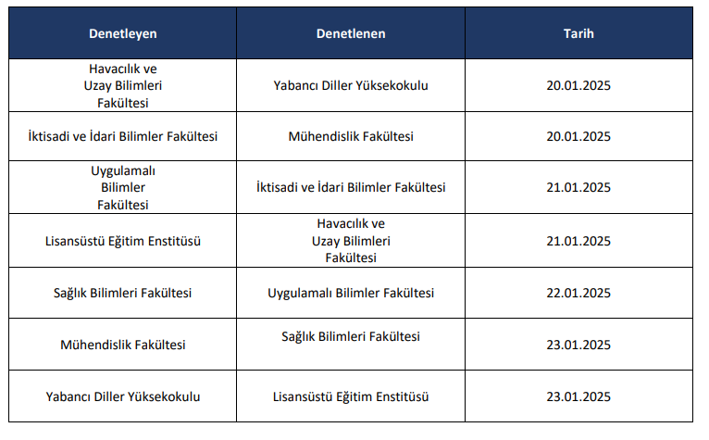
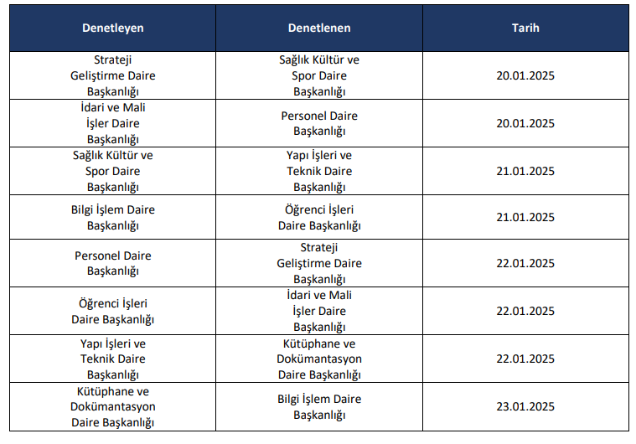
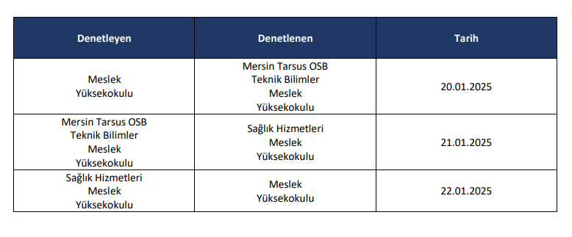
Akran Değerlendirme Süreci

Slide 11
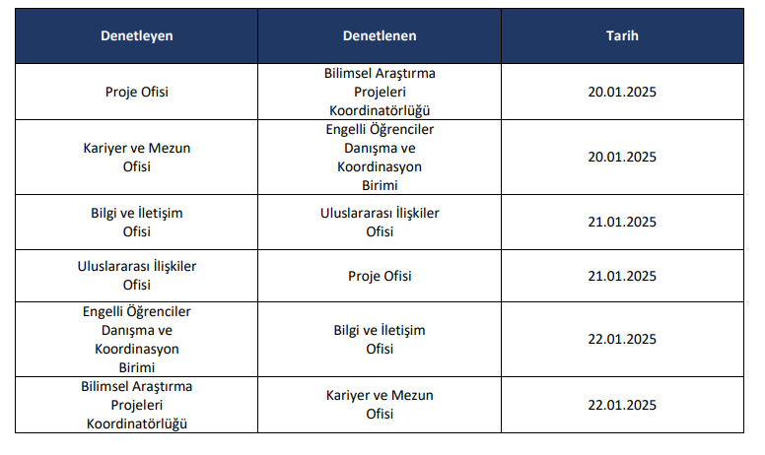
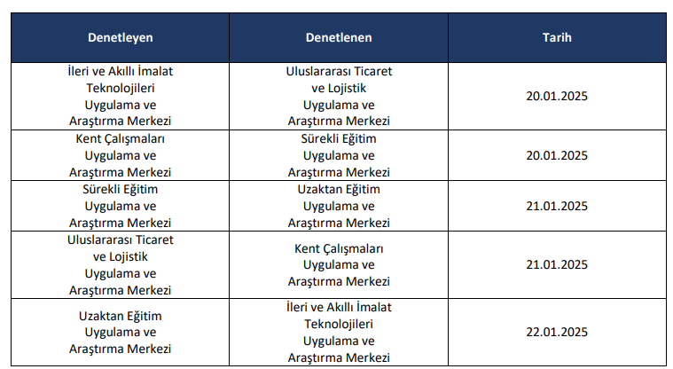
Akran Değerlendirme Süreci

Slide 12
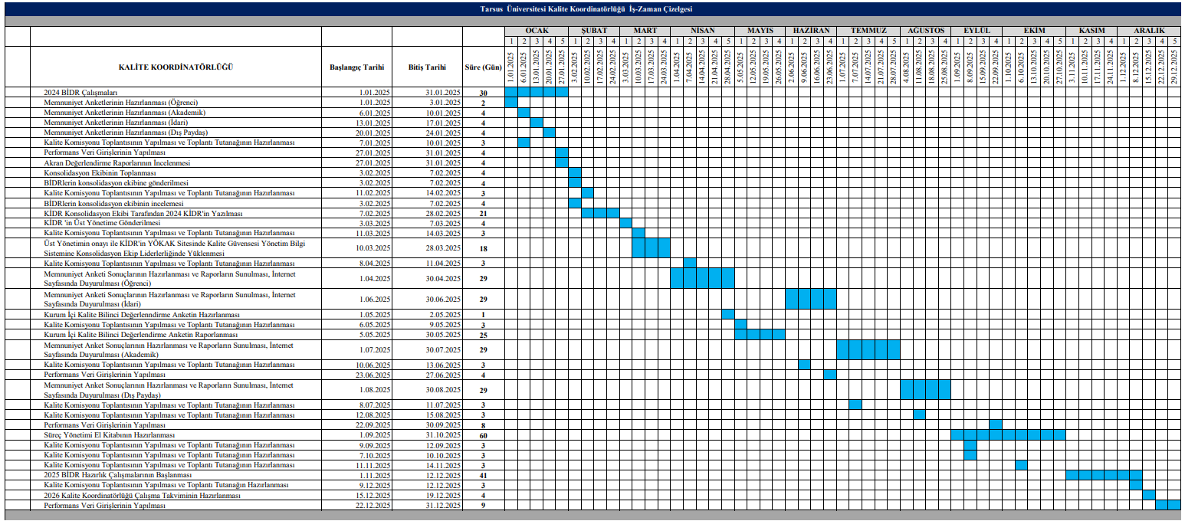
2025 Takvimi

Slide 13

Kalite Koordinatörlüğü

